Slide 1
ECZANE HİZMETLERİ TEKNİKERLİĞİ
YUKARIGÖKLÜ ANADOLU LİSESİ
REHBERLİK SERVİSİ

Slide 2
PROGRAM HAKKINDA BİLGİLER
2 yıllık önlisans programıdır.
Eczane hizmetlerinde doktorlarca düzenlenen reçetelerde yer alan hazır ilaçları müşteriye sunan, hazırlanması gerekli ilaçları eczacı gözetiminde hazırlayan, laboratuvarda, ilaç sektöründe, ilaç depolarında çalışan kişidir.

Slide 3
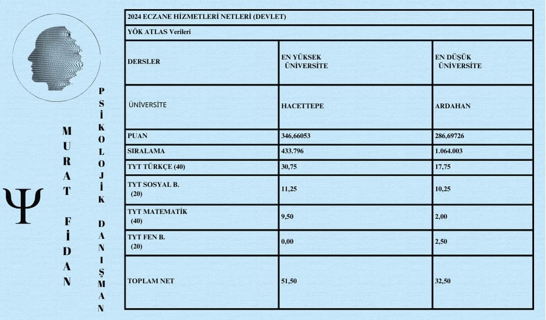
Program hakkında bilgiler

Slide 4
ECZANE HİZMETLERİ TEKNİKERLİĞİ
Reçetede yer alan ilaçları hazırlayıp hastaya sunar, reçetede yazılı bilgileri hastaya iletir,
Reçetesiz satılan ilaçlar konusunda hastayı bilgilendirir,
Eczacıdan iş talimatı alır, işçi sağlığı ve güvenliğe ilişkin önlemler alır,
- İlaç/Itriyat/Kozmetik, Müstahzar/Medikal malzeme eksiklerini tespit eder, eczacının direktifleri doğrultusunda raflanmasını sağlar, vitrin düzenlemesi yapar, - Ölçü ve tartı aletlerinin periyodik muayenesinin yapılmasını sağlar,
- Her akşam eczane kapanırken “Nöbetçi Eczane” bilgisini eczanenin vatandaşlarca görünen bölümünde ilan eder,
- Eczaneye gelen müşteriyi karşılar, gerekli durumlarda yapılacak ilk yardım konusunda eczacıya yardımcı olur,
- Eczanenin laboratuvar bölümünde kullanılan malzemenin temizliğini ve gerektiğinde sterilizasyonunu yapar

Slide 5
MESLEĞİN GEREKTİRDİĞİ GENEL ÖZELLİKLER
Eczane hizmetleri teknikeri olmak isteyenlerin;
- Kimya ve biyoloji alanlarına ilgili ve bu alanlarda başarılı, - Sorumluluğunu bilen,
- Dikkatli, tertipli ve düzenli,
- İnsanlarla iyi iletişim kurabilen,
- Kimyasal maddelere karşı alerjisi olmayan kişiler olmaları gerekir.

Slide 6
C- ÇALIŞMA ORTAMI VE KOŞULLARI
Eczane hizmetleri teknikerleri genellikle eczanelerde, devlet dairelerinin varsa eczane ile ilgili bölümlerinde, bazen de ilaç fabrikalarında veya ilaç depolarında görev yaparlar. Çalışma ortamları temizdir. İlaçların yapısında bulunan kimyasal maddelerden kaynaklanan koku vardır. Eczanelerde görev yaparken insanlarla sürekli etkileşim halindedirler

Slide 7
Mesleğin eğitimi, üniversitelere bağlı meslek yüksekokullarının Eczane Hizmetleri bölümlerinde verilmektedir.

Slide 8
DGS İLE GEÇİŞ YAPILABİLEN BÖLÜMLER
Acil Yardım ve Afet Yönetimi
Biyokimya
Kimya
Kimya Mühendisliği
Sağlık Yönetimi
Sosyal Hizmet

Slide 9
KPSS
KPSS ÖNLİSANS SINAVINA GİRMEK GEREKMEKTEDİR.
SINAV PUANI 2 YIL GEÇERLİDİR.
2024 KPSS TABAN PUANI 79,9

